Slide 1
实验3 进程运行轨迹的跟踪与统计
计算机科学与技术学院
1403103班
佘阳/金策 2016年12月

Slide 2
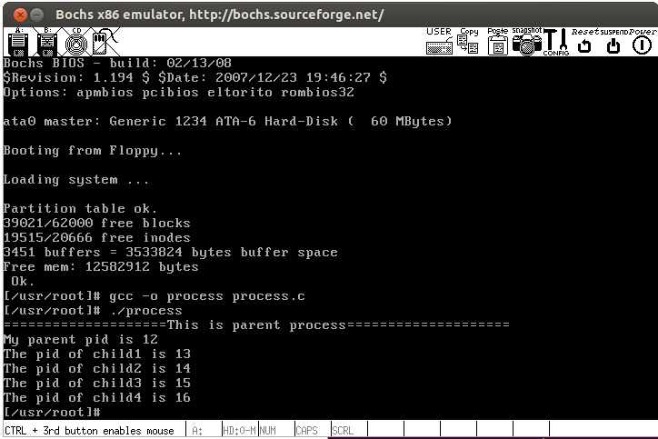

01
要求
基于模板“process.c”编写多进程的样本程序，实现如下功能：
1. 所有子进程都并行运行，每个子进程的实际运行时间一般不超过30秒；
2. 父进程向标准输出打印所有子进程的id，并在所有子进程都退出后才退出；
3. 在Linux 0.11上实现进程运行轨迹的跟踪。基本任务是在内核中维护一个日志文件/var/process.log，把从操作系统启动到系统关机过程中所有进程的运行轨迹都记录在这一log文件中。
4. 在修改过的0.11上运行样本程序，通过分析log文件，统计该程序建立的所有进程的等待时间、完成时间（周转时间）和运行时间，然后计算平均等待时间，平均完成时间和吞吐量。可以自己编写统计程序，也可以使用python脚本程序—— stat_log.py ——进行统计。
5. 修改0.11进程调度的时间片，然后再运行同样的样本程序，统计同样的时间数据，和原有的情况对比，体会不同时间片带来的差异。

Slide 3
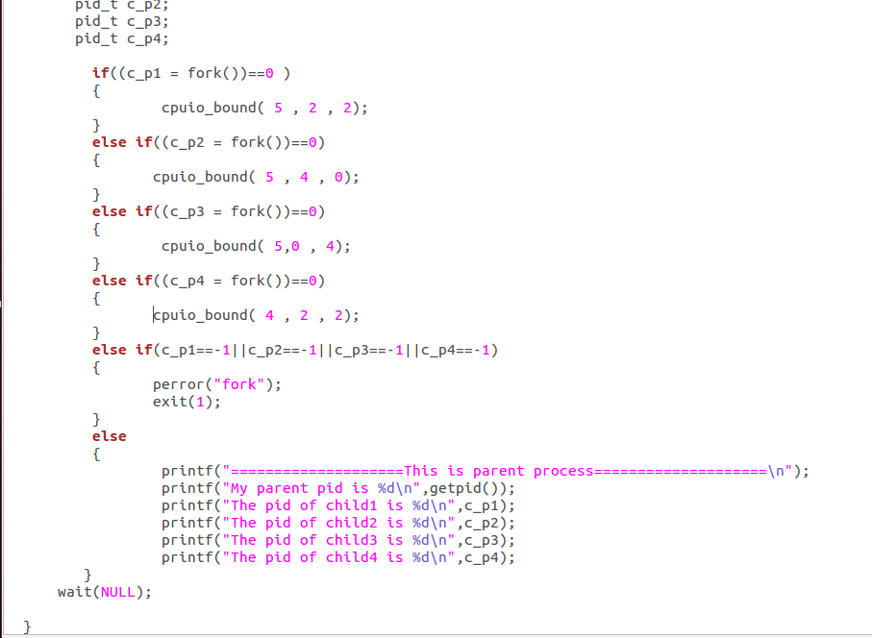
02
编写process.c
Process的模板程序实现了一个cpuio_bound(int last, int cpu_time, int io_time)的函数
我们需要用fork建立了4个同时运行的子进程，每个进行做着不同的cpuio_bound
注意最后要等待所有的子进程完成后再返回

Slide 4
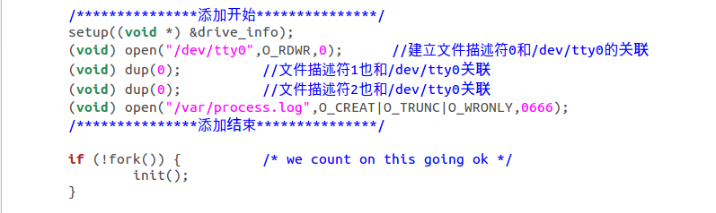
03
Log文件 —— 打开log文件
把log文件的描述符关联到3
为了尽早的访问Log，把文件描述符的关联工作移动到进程0中
建立只写文件（如果之前存在Log文件的话就是删掉然后重新建立一个Log文件）

Slide 5
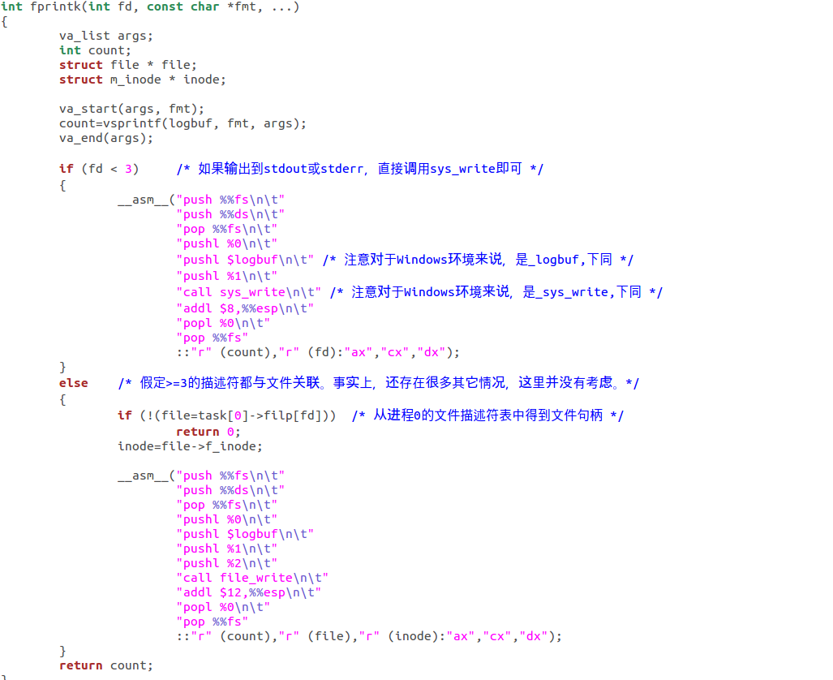
04
Log文件 ——输出运行轨迹到log文件
Log文件是用来记录进程的状态转移轨迹，是在内核中完成的
调用fprintk
Fprintk实现在Kernel/printk.c

Slide 6
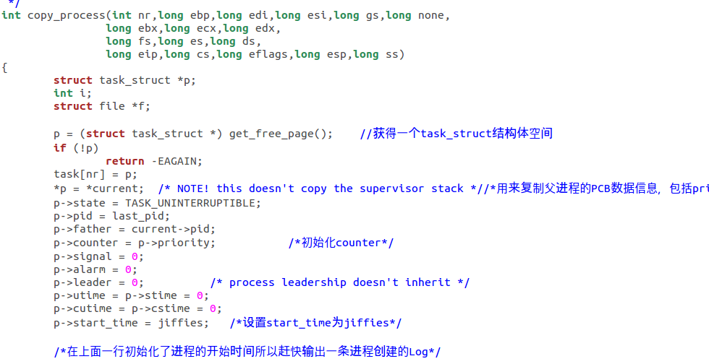
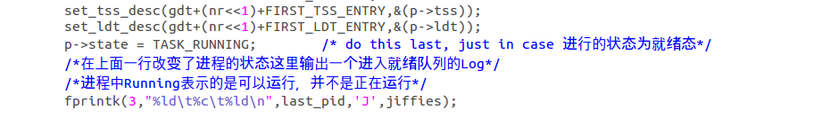
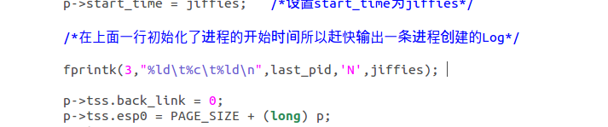
05
跟踪进程轨迹——寻找状态切换点1
fork.c sched.c exit.c都有相关的涉及
创建进程的函数copy_process
fork.c的修改--寻找状态切换点
输出两种状态（N + J）

Slide 7
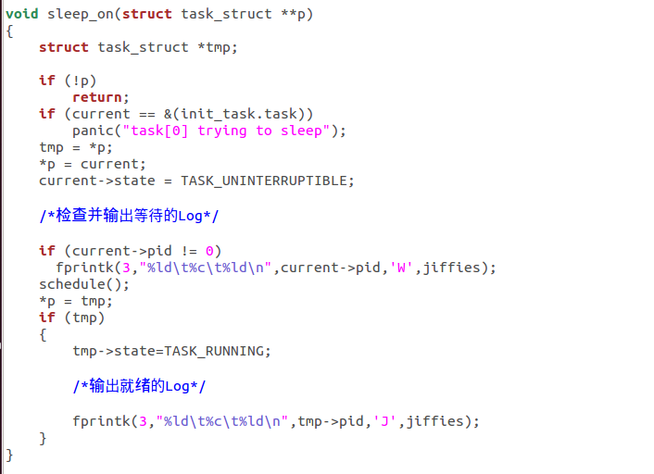
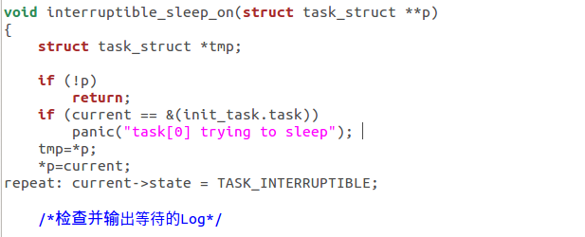
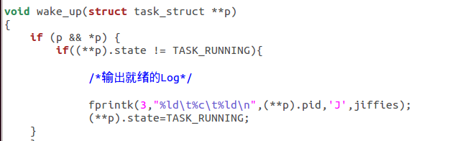
06
跟踪进程轨迹——寻找状态切换点2
Sleep + interruptible_sleep_on
在kernel.sched.c中
输出状态W + J + R
由队列的tmp进行唤醒，第一个进程进入唤醒就绪的状态
显示唤醒到就绪状态

Slide 8
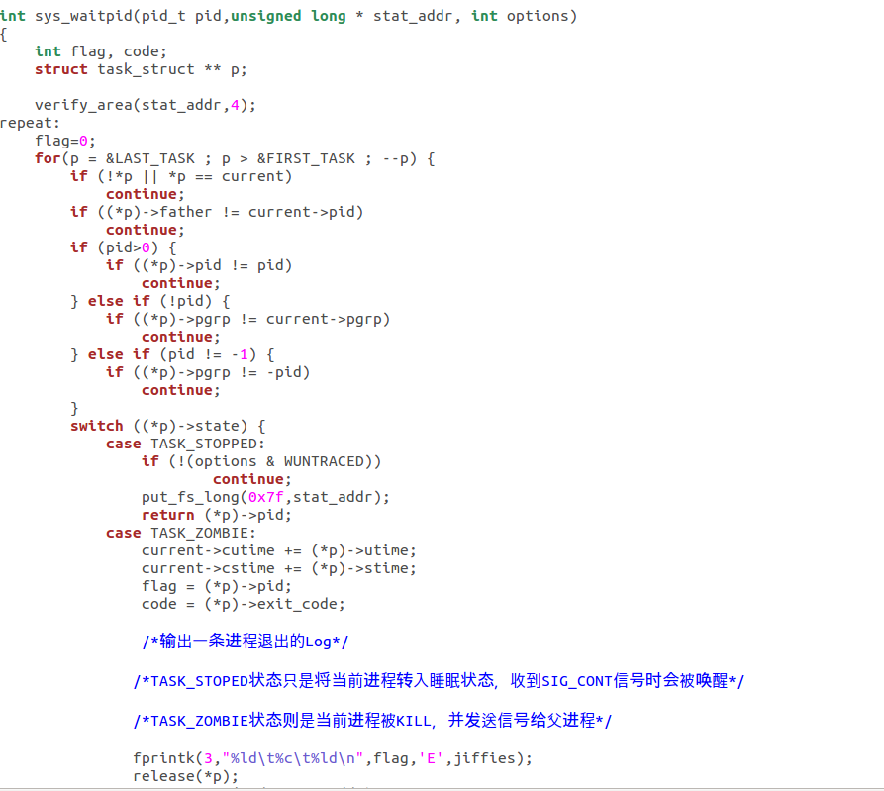
07
跟踪进程轨迹——寻找状态切换点3
sys_waitpid进程退出与结束
在kernel.exit.c中
输出状态E
进程主动睡觉

Slide 9
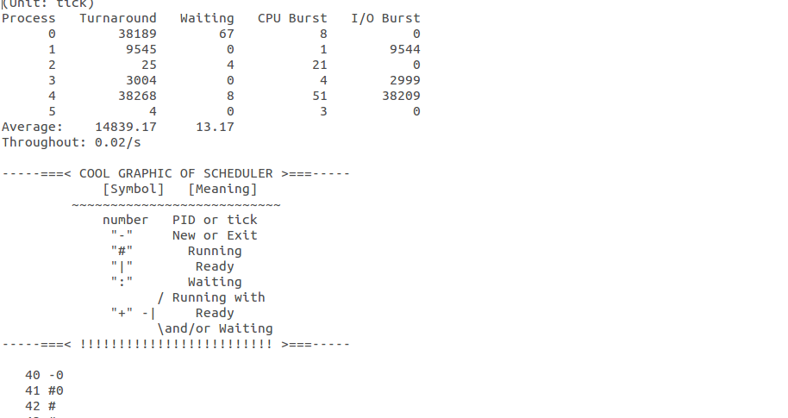
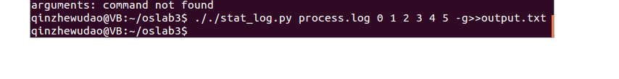
08
数据统计

Slide 10
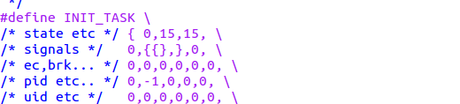
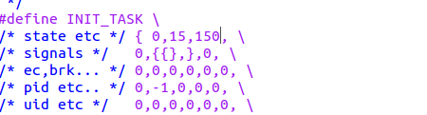
09
修改时间片
下面是0.11的调度函数schedule，在文件
kernel/sched.c中定义为：
include/linux/sched.h宏INIT_TASK中定义的：
0,15,15, 分别对应statecounter和priority，将priority值修改，即可实现对时间片大小的调整。

Slide 11


